Slide 1
Презентация
к методической разработке организованной образовательной деятельности с детьми
подготовительной к школе группы по патриотическому воспитанию «Путешествие по России»
Выполнила:
Куликова Л. С., воспитатель МБДОУ детского сада «Радуга»

Slide 2
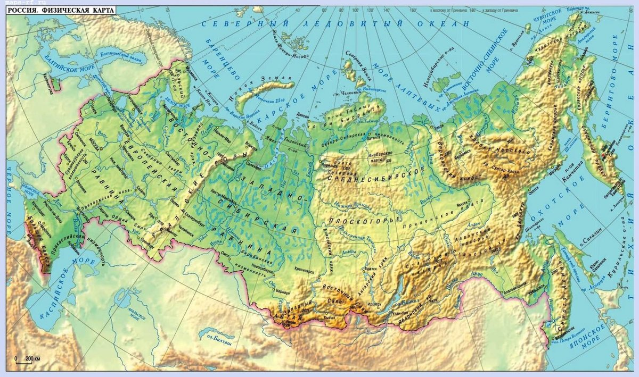

Slide 3
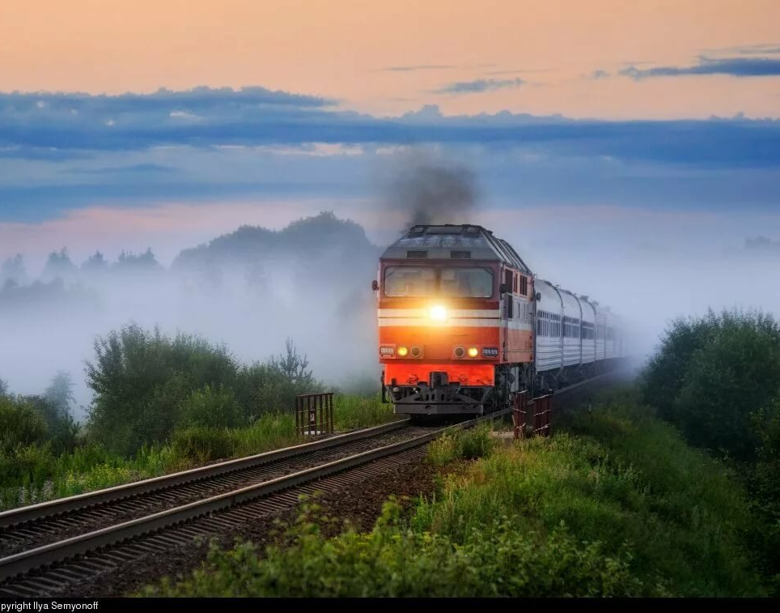

Slide 4
Станция «Государственная»
Станция «Государственная»

Slide 5
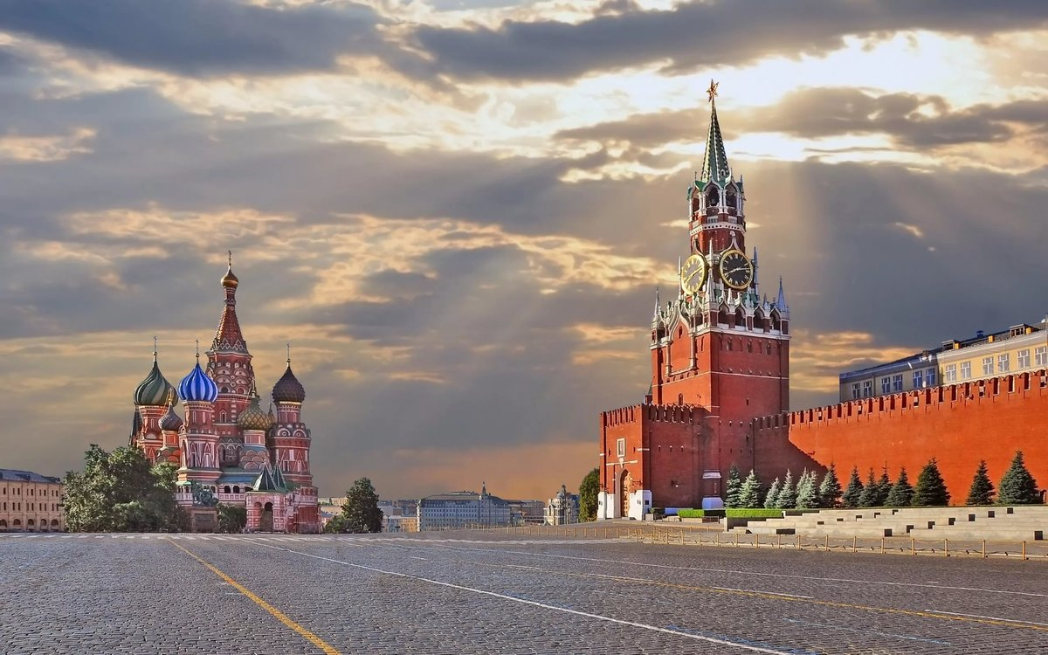

Slide 12
Станция «Познавательная»

Slide 14
Станция «Историческая»

Slide 15
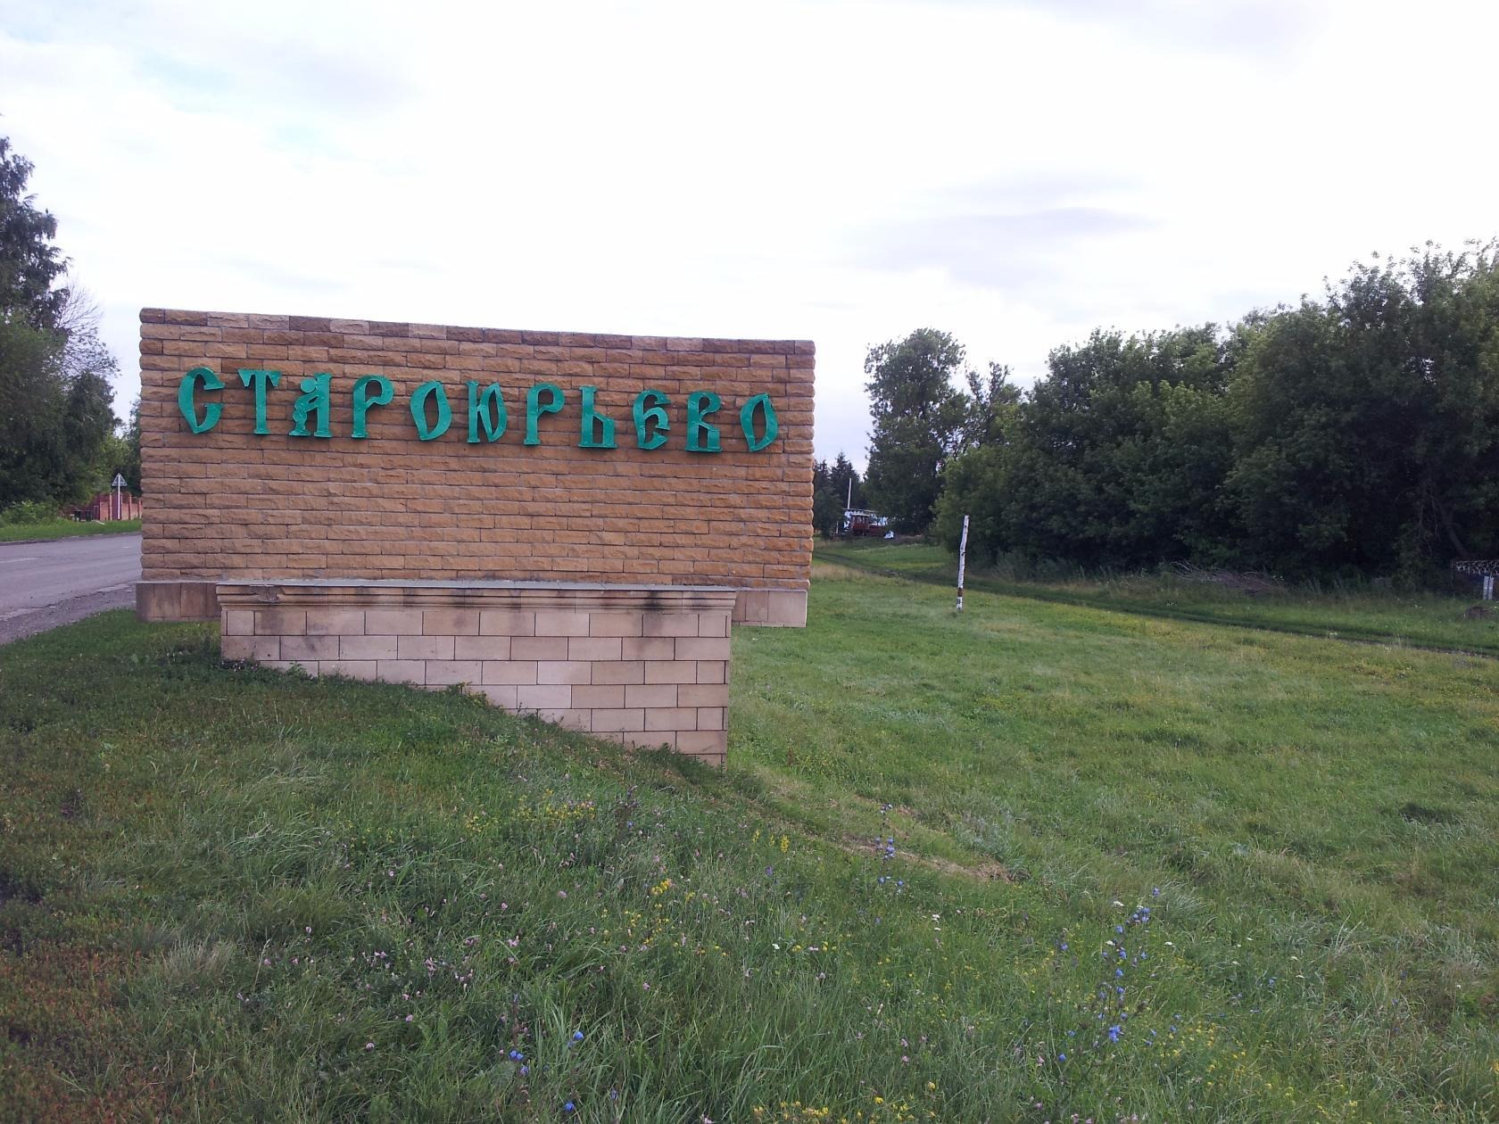

Slide 16
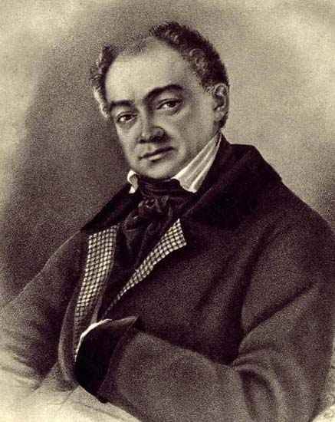
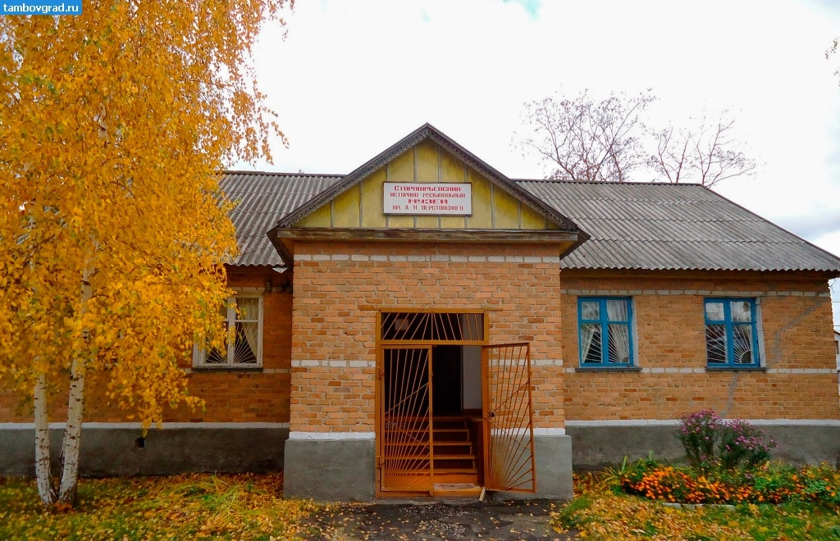
Алексей Николаевич Верстовский
Староюрьевский историко-музыкальный музей им.А.Н.Верстовского

Slide 17
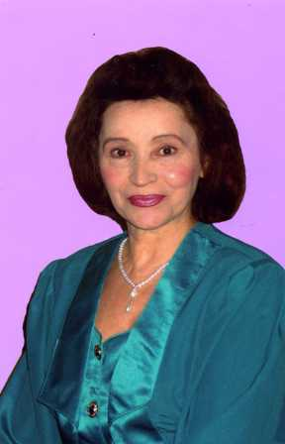
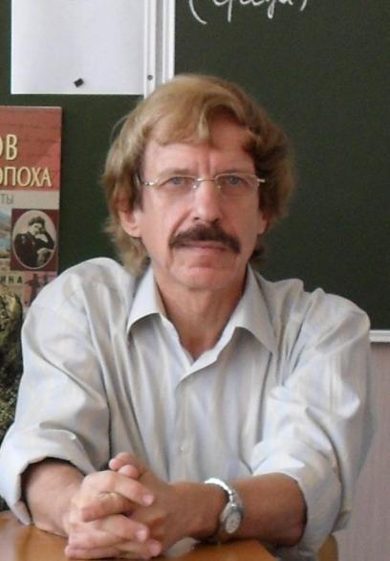
Цурикова
Нина Петровна
Лежнёв
Александр Владимирович

Slide 18
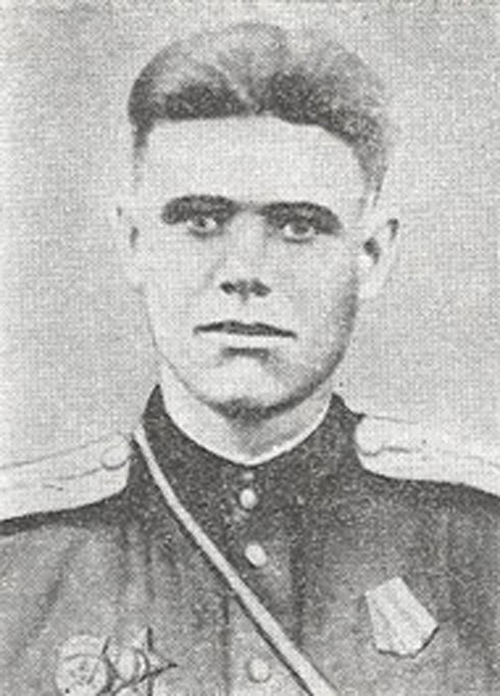
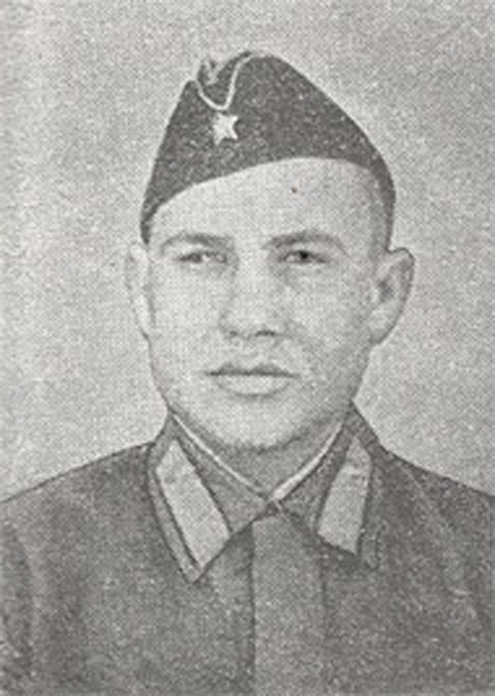
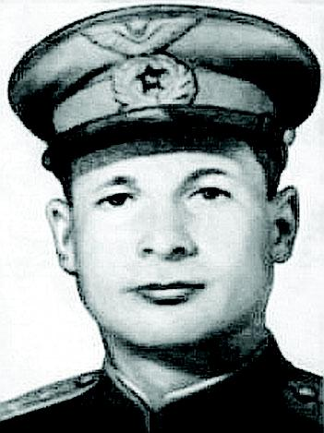
Георгий Алексеевич
Сутормин
Егор Захарович
Клишин
Алексей Иванович
Балясников

Slide 19
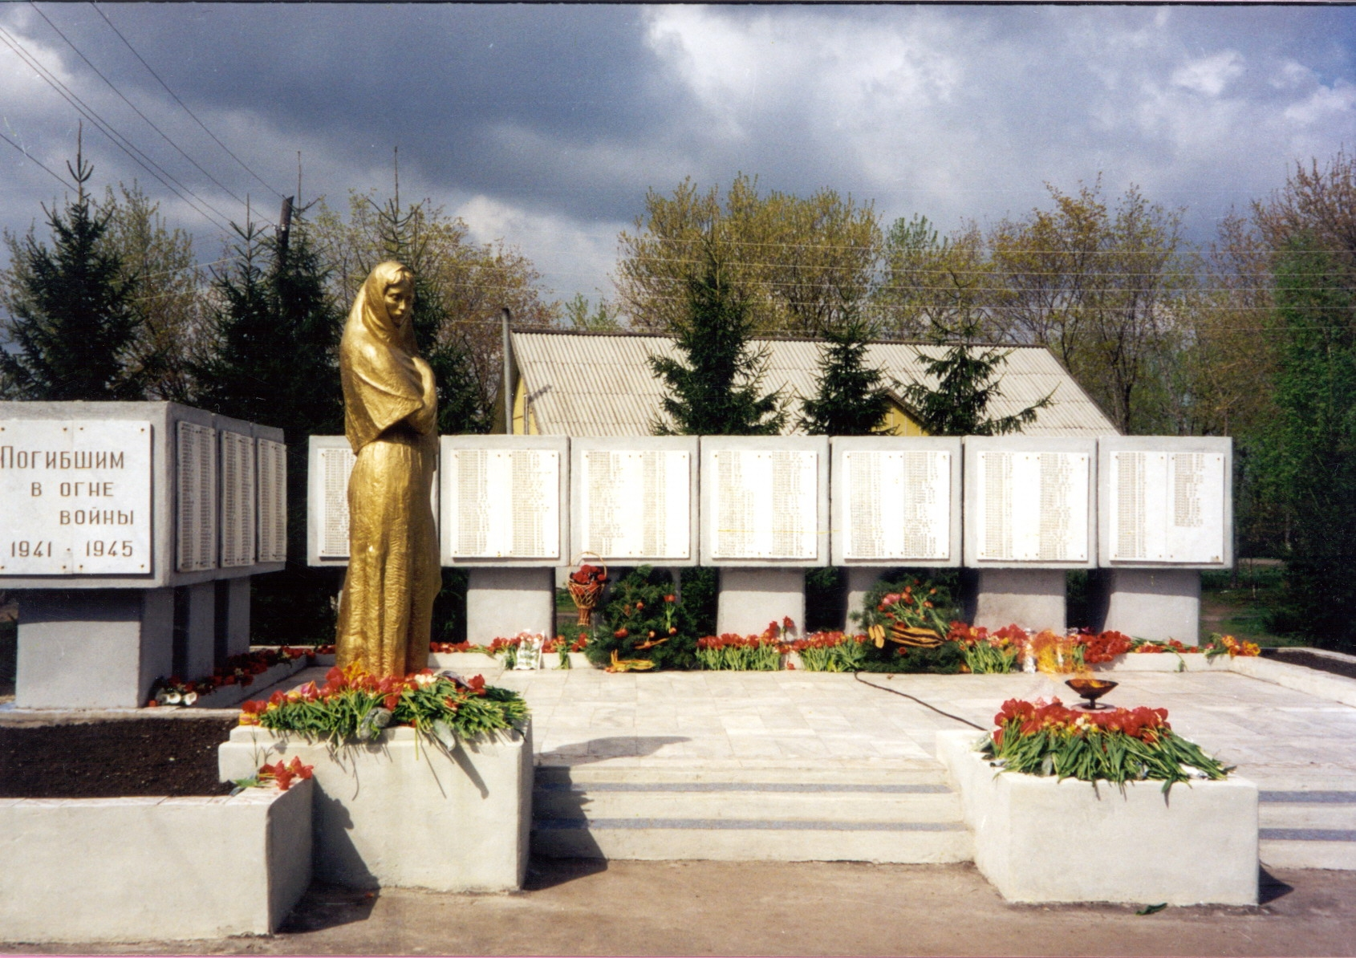

Slide 21
Станция «Праздничная»

Slide 23
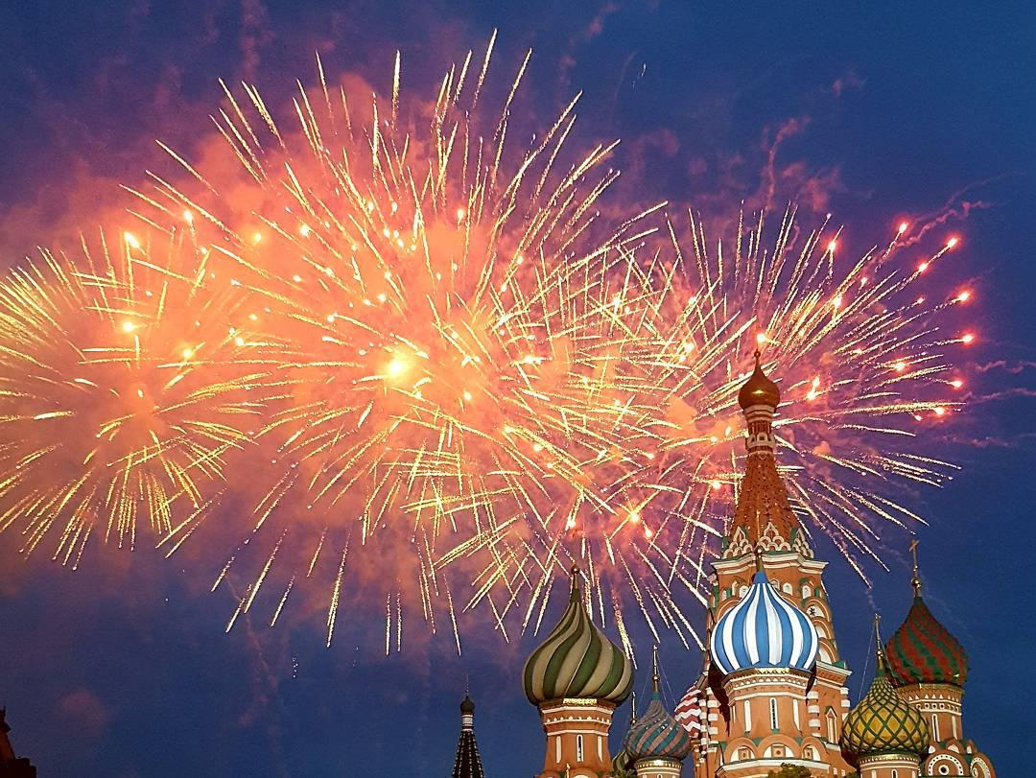

Slide 24
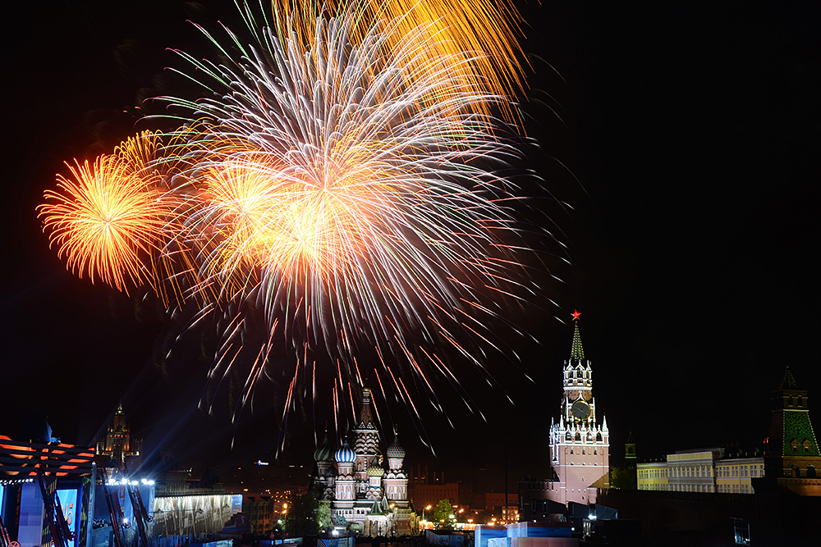

Slide 25
